Slide 1
Projekt "Mobilność uczniów i kadry Technikum nr 2 w Końskich - podstawą wysokiej jakości kształcenia zawodowego"
Projekt finansowany ze środków Unii Europejskiej
w związku z realizacją przez FRSE Programu Erasmus+ Kształcenie i szkolenia zawodowe.
Akcja: Mobilność osób uczących się i pracowników.
Numer projektu 2016-1-PL01-KA102-024736

Slide 2
Realizator projektu
Zespół Szkół Ponadgimnazjalnych nr 2
w Końskich ul. Warszawska 53
Okres realizacji projektu: 1.08.2016r. do 31.12.2107r., łącznie 17 miesięcy

Slide 3
Projekt "Mobilność uczniów i kadry Technikum nr 2 w Końskich - podstawą wysokiej jakości kształcenia zawodowego"
W wynikach selekcji konkursu wniosków złożonych do Akcji 1 – Mobilność uczniów i kadry w sektorze Kształcenie i Szkolenia Zawodowe w programie FRSE Erasmus+ w roku 2016, wniosek projektowy uzyskał 98 punktów w ocenie i zajął 36 miejsce na liście rankingowej, wśród 781 wniosków złożonych z całego kraju.

Slide 4
Zespół projektowy
Koordynator projektu – Katarzyna Rybińska
Pracownik ds. monitoringu i ewaluacji – Marcin Pluta
Pracownik ds. obsługi kadrowo – finansowej projektu - Janina Jeżewska

Slide 5
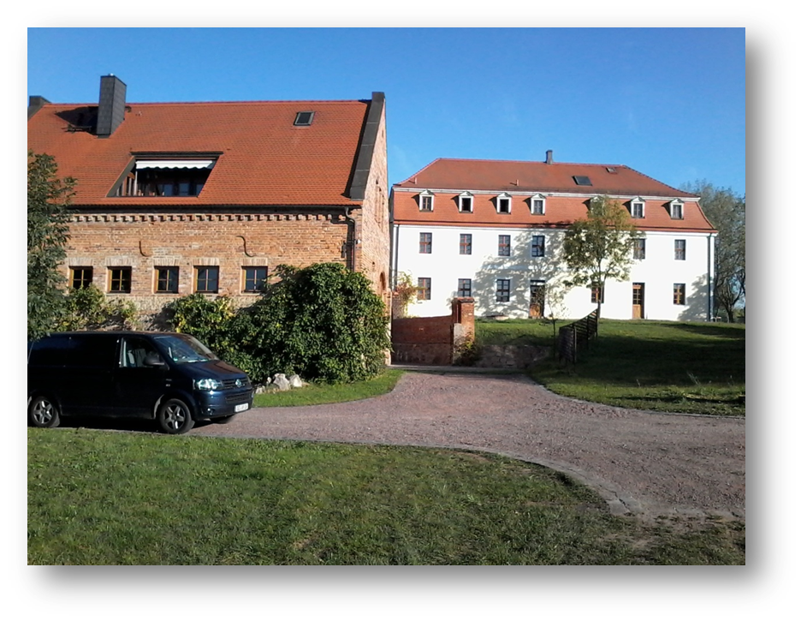
Instytucja partnerska
Firma: Vitalis Betreuungsgesellschaft für Modellprojekte Gut Wehlitz Schkeuditz Sachsen Deutschland

Slide 6
Instytucja partnerska
Firma Vitalis Betreuungsgesellschaft für Modellprojekte GmbH została założona w 1997 r. i pełni rolę organizacji przyjmującej w ramach mobilnościowych programów unijnych. Siedziba firmy znajduje się w miejscowości Schkeuditz, oddalonej o 12 km od saksońskiego Lipska.
Vitalis Gmbh specjalizuje się w organizacji staży/praktyk zawodowych dla uczniów szkół technicznych i zawodowych oraz wyjazdów szkoleniowych kadry kształcącej z działu kształcenia zawodowego lub ogólnego.

Slide 7
Uczestnicy projektu – uczniowie kształcący się w klasach III i IV na kierunkach: technik usług fryzjerskich oraz technik budownictwa w Technikum nr 2 w ZSP nr 2 w Końskich

Slide 8
Uczestnicy projektu – nauczyciele przedmiotów zawodowych fryzjerskich i budowlanych kształcący w Technikum nr 2 w ZSP nr 2 w Końskich

Slide 9
Główne działania w projekcie:
Praktyka zawodowa/staż 16 uczniów z klas II i III technikum usług fryzjerskich oraz technikum budownictwa w Niemczech, w terminie od 29.01.2017r. do 11.02.2017r. (łącznie 14 dni);
Szkolenia Job Shadowing w instytucjach kształcenia i szkolenia zawodowego w Niemczech - 4 nauczycieli w technikum usług fryzjerskich i w technikum budownictwa w terminie od 19.08.2017r. do 26.08.2017r. (łącznie 8 dni)

Slide 10
Cele projektu w odniesieniu do uczniów:
wzrost praktycznych umiejętności zawodowych,
zastosowanie i pogłębienie zdobytej wiedzy merytorycznej w branży budowlanej i fryzjerskiej
poznanie rzeczywistych warunków rynku pracy,
podniesienie szans na znalezienie zatrudnienia w wybranym zawodzie nie tylko na krajowym ale i na międzynarodowym rynku pracy,

Slide 11
Cele projektu w odniesieniu do uczniów:
poznanie niemieckiego słownictwa zawodowego w branży fryzjerskiej/budowlanej,
poprawa umiejętności komunikacyjnych w jęz. niemieckim,
pozyskanie dokumentów potwierdzających zdobyte kwalifikacje,
zapewnienie kontaktu z rówieśnikami z innych krajów,
szersze poznanie historii, obyczajów kultury Niemiec,
podniesienie samooceny oraz motywacji do nauki w wybranym zawodzie,

Slide 12
Cele projektu w odniesieniu do uczniów:
efektywne przygotowanie do części praktycznej egzaminu zawodowego,
wykształcenie postaw przedsiębiorczych, planowania działań i umiejętności współpracy w grupie rówieśniczej,
zwiększenie wrażliwości na problemy polityczne i społeczne w Europie.

Slide 13
Przygotowanie i realizacja praktyk/staży uczniów:
1.09.2016r. – rekrutacja uczniów do udziału w projekcie;
Przygotowanie językowo – kulturowo – pedagogiczne – 10.2016r. – 01.2017r.;
Pobyt na stażach/praktykach zawodowych 10 uczennic z technikum usług fryzjerskich oraz 6 uczniów z technikum budownictwa w Niemczech. Młodzież naszej szkoły poznała nowoczesne technologie niemieckie oraz materiały stosowane w budownictwie i we fryzjerstwie, doskonaliła język niemiecki oraz zdobywała doświadczenie zawodowe w kraju naszych zachodnich sąsiadów - 29.01.2017r. – 11.02.2017r.

Slide 14
Przygotowanie i realizacja praktyk/staży uczniów:
Wykonując praktyczne czynności zawodowe w warsztatach budowlanych i fryzjerskich na Gut Wehlitz, uczniowie posługiwali się niemieckim językiem branżowym. W ramach programu kulturowego, uczestnicy projektu wzięli udział w dwóch wycieczkach: do Lipska i do Berlina. Uczniowie obejrzeli w Lipsku m.in.: zabytkowy „Augustusplatz” , zabytkowy pasaż handlowy, Kościoły Św. Tomasza i Św. Mikołaja, Stary i Nowy Ratusz Miejski oraz Pomnik Bitwy Narodów. Podczas 2-dniowej wycieczki do Berlina, uczestnicy projektu zwiedzili: Muzeum Figur Woskowych, Muzeum Egipskie i Muzeum Techniki oraz obejrzeli m.in. siedzibę Parlamentu w historycznym Reichstagu, Ambasady, Urząd Kanclerza Federalnego, Bramę Brandenburską, skwer „Alexanderplatz” z Wieżą Telewizyjną i Czerwonym Ratuszem oraz Katedrę Berlińską. Podczas pobytu w Niemczech, opiekę uczestnikom projektu zapewnili: Pani Katarzyna Rybińska – koordynator projektu oraz dyrektor szkoły Pan Jan Rybiński.

Slide 15
Cele projektu w odniesieniu do kadry zawodowej:
doskonalenie umiejętności praktycznych w zakresie fryzjerstwa i budownictwa co pozwoli efektywniej przygotowywać uczniów do części praktycznej egzaminu potwierdzającego kwalifikacje w zawodzie,
poznanie niemieckich instytucji kształcących zawodowo, ich oferty, wyposażenia, standardów, metod i sposobów przygotowywania uczniów do egzaminów zawodowych,
wzmocnienie potencjału osobistego i zawodowego,
podniesienie umiejętności współpracy w grupie - wypracowywanie nowych metod i sposobów kształcenia zawodowego ,

Slide 16
Cele projektu w odniesieniu do kadry zawodowej:
doskonalenie znajomości jęz. niemieckiego i poznanie słownictwa zawodowego,
zwiększenie udziału w formach doskonalenia zawodowego,
umożliwienie pogłębienia wiedzy o niemieckiej historii i kulturze i walorach turystycznych,
wzmocnienie wiedzy dot. systemu kształcenia dualnego w Niemczech, metod pracy w klasach wielokulturowych, nauczania imigrantów,

Slide 17
Cele projektu w odniesieniu do kadry zawodowej:
pozyskanie potwierdzenia posiadanych kwalifikacji zawodowych (Certyfikaty Mobilność, zaświadczenia),
podniesienie samooceny w zakresie znajomości jęz. niemieckiego i wykorzystywania tej umiejętności do udziału w zagranicznych formach doskonalenia zawodowego,
pogłębienie wiedzy dot. realizacji i form uczestnictwa w projektach realizowanych w ramach programów FRSE,
poznanie korzyści płynących z przynależności Polski do UE – uczestnictwo w projektach finansowanych ze środków UE.

Slide 18
Przygotowanie i realizacja szkoleń Job Shadowing dla nauczycieli
Rekrutacja uczestników – 10.2016r.
Przygotowanie językowo – kulturowe – 10.2016r. – 06.2017r.
Szkolenia Job Shadowing w Niemczech - ideą przewodnią wyjazdu było zdobycie nowych wiadomości związanych z działaniem szkolnictwa zawodowego w systemie edukacyjnym Niemiec. Podczas ośmiu dni pobytu w kraju naszych zachodnich sąsiadów, kadra zawodowa poznawała m.in.: oferty kształcenia placówek, organizację procesu kształcenia dualnego, wyposażenie szkół, programy nauczania, sposoby przygotowywania uczniów do egzaminów zawodowych oraz metody kształcenia uczniów z innych krajów. Nauczyciele z naszej szkoły mieli również możliwość wymiany doświadczeń w zakresie nauczania z niemieckimi wykładowcami fryzjerstwa i budownictwa.

Slide 19
Realizacja szkoleń Job Shadowing dla nauczycieli:
Kadra zawodowa realizowała praktyki Job Shadowing w następujących placówkach kształcenia i doskonalenia zawodowego:
Vitalis GmbH w Schkeuditz,
Centrum Kształcenia i Technologii Borsdorf, Salonie fryzjerskim „Hair by Hentschel”, Firmie „WELLA”, Ponadzakładowym Centrum Kształcenia „BFW BauSachsene.V.” - w Lipsku,
Centrum Kształcenia Zawodowego „BSZ5” i Izbie Rzemieślniczej - w Halle,
Centrum Szkolenia Zawodowego w Dessau Rosslau.

Slide 20
Realizacja szkoleń Job Shadowing dla nauczycieli:
Oprócz wizyt szkoleniowych, w ramach programu kulturowego, uczestnicy projektu zwiedzili też zabytkowe saksońskie miasta t.j. Drezno oraz Lipsk. Podczas niedzielnej wycieczki do Drezna, nauczyciele obejrzeli z przewodnikiem: Dworzec Główny, ulicę Praską, Stary Rynek, Zwinger - barokowy kompleks pałacyków, Plac Teatralny, Operę, Zamek Królewski i Kościół „Frauenkirche“. W poniedziałek została zrealizowana wycieczka z przewodnikiem po Lipsku. Uczestnicy projektu zwiedzili najważniejsze zabytki miasta. Wielkie zainteresowanie wzbudziły: skwer “Augustusplatz“ z Operą Lipską i Fiharmonią “Gewandhaus”, kościoły “St. Nikola” i “St.Thomas”, zabytkowy pasaż handlowy „MädlerPassage

Slide 21
Realizacja szkoleń Job Shadowing dla nauczycieli:
Uczestnicy projektu nawiązali kontakty z polskimi i zagranicznymi nauczycielami. Okazją do integracji z innymi wykładowcami były wspólne wyjazdy do placówek kształcenia zawodowego oraz dyskoteki w firmie Vitalis na Gut Wehlitz. Pobyt w Niemczech umożliwił pracownikom naszej szkoły doskonalenie znajomości języka niemieckiego oraz zastosowanie słownictwa zawodowego, zwłaszcza podczas zwiedzania placówek kształcenia i szkolenia zawodowego.
Wyjazd stał się dla nauczycieli niezapomnianym przeżyciem, do którego będą niejednokrotnie wracać w swojej pracy oraz kontaktach osobistych. Pobyt na szkoleniach Job Shadowing, pokazał pracownikom naszej szkoły zupełnie nowe przestrzenie i możliwości jakie daje Unia Europejska. Ukazał też kierunki koniecznego rozwoju osobistego i zawodowego oraz natchnął ogromnym optymizmem na przyszłość.

Slide 22
Autor prezentacji:
Katarzyna Rybińska

Slide 23
Dziękuję za uwagę! ☺

